Slide 1
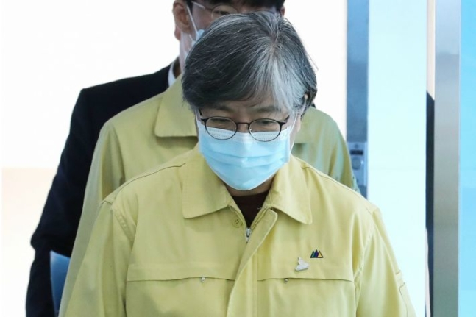
정은경 질병관리청장, 어깨 골절 부상으로 입원
정은경 질병관리청장(사진=연합뉴스)정은경 질병관리청장이 최근 충북지역 한 종합병원에 입원해 주위의 안타까움을 사고 있다.
[청주CBS 최범규 기자]
정 청장은 1일 오전 어깨 골절 부상을 입어 청주지역 종합병원에 입원했으며, 큰 부상은 아닌 것으로 전해졌다. 정확한 부상 경위는 아직까지 확인되지 않았다. 정 청장은 골절 치료와 함께 건강 전반에 대한 검사도 받고 있는 것으로 알려졌다. 정 청장은 질병관리본부에서 질병관리청으로 승격된 초대 청장을 맡아 코로나19와 관련한 방역 업무를 총괄하고 있다.

